Slide 1
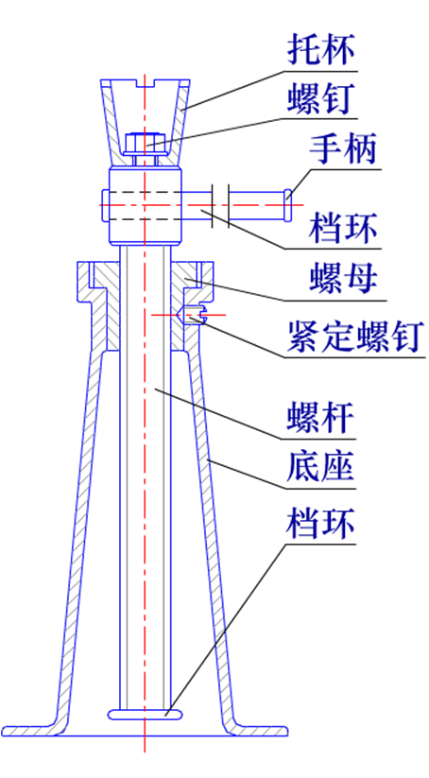
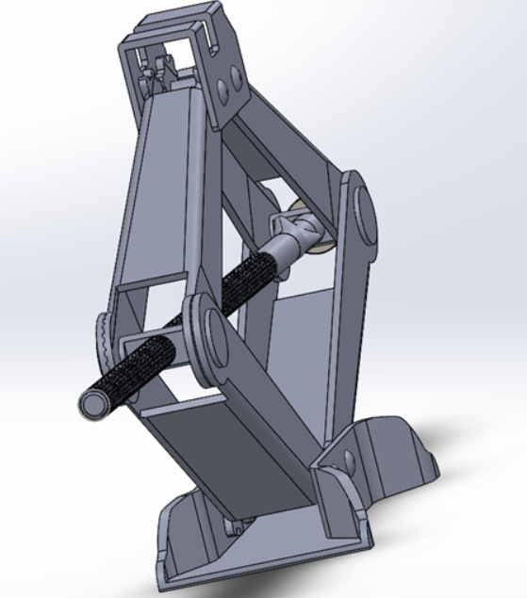
大作业1：螺旋起重器设计
一、 设计参数：最大起重量Q=20kN 最大升举高度L＝120mm
二、设计与计算（编写设计说明书）
1）题目
2）方案设计(提出2-3个方案，画出简图(示意图），并选取其中1个方案，然后进行计算）
3）设计计算（以方案1为例）
采用梯形螺纹、单线 GB5796-86
螺杆材料：Q235或45＃；螺母材料：铸铁或青铜
4）参考文献
三、结构设计（装配图）及注意事项（以方案1为例）
1）螺母内孔端部应有倒角，以便润滑；
2）螺杆螺纹部分应有退刀槽；
3）铸件壁厚大于或等于8mm。
方案2
方案1
四、提交形式：装配图1张，设计说明书1份。

